Slide 1

Группа компаний
КАЗАХСКИЙ ИНСТИТУТ
НЕФТИ И ГАЗА
Качество, Инновации, Надежность, Гарантии

Slide 2
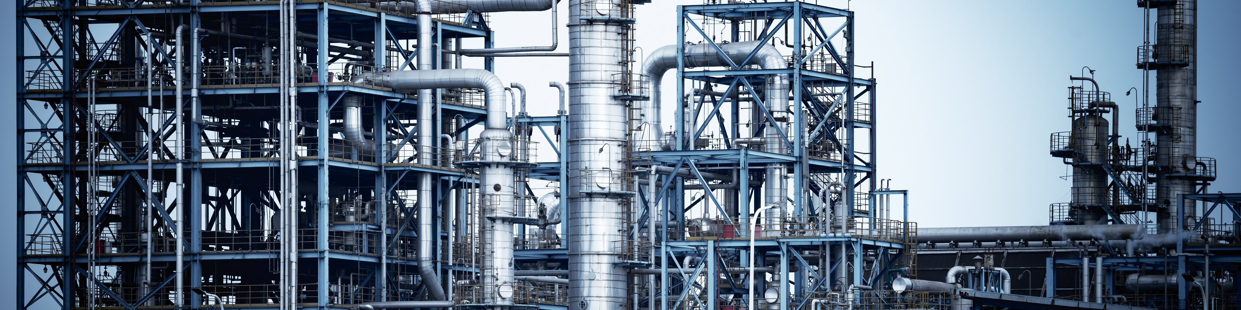
О Нас
Видение и миссия помогают АО «КИНГ» последовательно двигаться к намеченной цели, концентрироваться на приоритетных задачах и грамотно управлять имеющимися ресурсами, прежде всего человеческими
Видение
Миссия
Лидирующая, инжиниринговая компания, которая оказывает комплексные услуги в нефтегазовой и энергетической отраслях, опираясь на корпоративные ценности и непрерывно совершенствуя технологическую компетенцию.
Внесение вклада в устойчивый рост и повышение инвестиционной привлекательности национальной экономики путем предоставления нашим клиентам качественных инжиниринговых услуг

Slide 3




Структура консолидации
Группы компаний
АО «КИНГ»
ТОО «Казгипронефтетранс»
АО «НИПИ «Каспимунайгаз»
ТОО «НИЦ КИНГ»

Slide 4
Услуги компании
Интеграция, Ранее вовлечение, Перспективы!
РАЗРАБОТКА ПРОЕКТА
РЕАЛИЗАЦИЯ ПРОЕКТА
Генеральный проектировщик: раннее вовлечение, знание требований проекта, комплексное видение
Приемочная комиссия
ТЭО
Проект
Детальный проект
Закупки и строительство
ЗАКАЗЧИК
ПОДРЯДЧИК
ТЕХНИЧЕСКИЙ НАДЗОР
АВТОРСКИЙ НАДЗОР
Технический надзор
ПНР
Авторский надзор
Детальная проработка и глубокое понимание технических требований, сметы и графика
Концептуальное и базовое определение проектных решений и стоимости проекта
Обеспечение соответствия требований проекта
Приказ Министра национальной экономики Республики Казахстан от 19 марта 2015 года № 229 "Об утверждении Правил организации деятельности и осуществления функций заказчика (застройщика)"

Slide 5











Сферы деятельности
Группы компаний КИНГ
Транспортировка,
распределительные сети
Добыча и обустройство
месторождений полезных ископаемых
Переработка
Гражданское строительство
Инженерно-геологические
изыскания
Авторский и технический надзор
Лабораторные
исследования
Разработка промышленных НТД
Энергетика
Морские сооружения
Возобновляемые источники энергии

Slide 6
1940
1974
2002
2015
2017
Создание
Создание
Создание
Выход
Объединение
НИПИ «Каспиймунайгаз» для обеспечения, развивающихся нефтяных месторождений Казахстана.
Проектно-конструкторского бюро (СПКБ) при «Казглавнефтеснаб». Позже СПКБ было реорганизовано в ТОО «Инжиниринговая компания «Казгипронефтетранс»
АО «Казахский институт нефти и газа» Правительством Республики Казахстан 23 декабря 2002 г., как закрытое Акционерное общество в структуре АО «НК «КазМунайГаз»
АО «КИНГ» в конкурентную среду.
АО «КИНГ», АО «НИПИ «Каспиймунайгаз» и ТОО «ИК «Казгипронефтетранс» в консолидированную группу компаний КИНГ

Slide 7
Почему мы?
Люди
Лицензии
Порядка 2 000 инженерно-технических работников, средний стаж – 14 лет
Наличие всех необходимых лицензий для проведения инжиниринговых работ, включая 1 категорию
Люди
Опыт
Опыт
ИСМ
Более 3 тыс. выполненных проектов, в 10 секторах промышленности
Интегрированная Система Менеджмента от Bureau Veritas по ISO и OHSAS
Программы
ПО
Лицензии
8 700 лицензий специализированного по, в т.ч. 3D проектирование
ИСМ

Slide 8

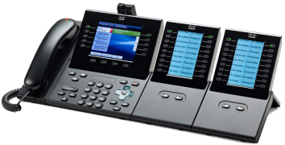

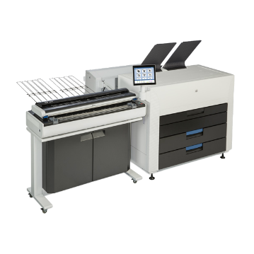

IT инфраструктура
01. Корпоративная сеть
02. IP телефония и видеосвязь
Безопасная и надежная сеть передачи данных на базе Cisco Systems – платформа для приложений и данных. Более 100 ТБ систем хранения данных
Мобильность и коммуникабельность сотрудников – залог оперативного и эффективного результата выполненных работ.
03. Система выпуска проектной
документации
04. Система управления проектной
документации
Центр выпуска и печати проектной позволяет выпускать и автоматически оформлять 400 листов формата А0 в час рабочего времени. Более 250 единиц печатной техники
Сотрудники компании используют программный комплекс собственной разработки IMS, которая покрывает полный цикл производственных задач
Notes:
Edit text: click text -> go to tab “Format” -> Text Effect ->Transform

Slide 9
























AutoCAD Plant 3D
AutoCAD Civil 3D
Autodesk NavisWorks
Bentley Promis.e Proff.
ArcGis
Global Mapper
ElectriCS Storm
Abc-4
AutoCad
Base 9
Finereader 11
Lingvo X5
Metall 3.2
MS Office Proffesional
MS Share Point Server
Model Studio CS
Model Studio CS ЛЭП
Primavera P6 EPPM
Rastr Win 3
Skype For Business
MS SQL Server
Лира САПР 2014 САПР
Лира САПР 2014 Ст.
Лира САПР 2017 full
САПР ЛЭП 2016
Старт 4.66 R3 №372 PR
Старт 4.66 R3 №373 PR
ФОК-ЛЕНТ-ПК 2010
ФОК-ПК Парус
ФО-Лент-ПК и ФО-ПК Парус
Фундамент

Slide 10
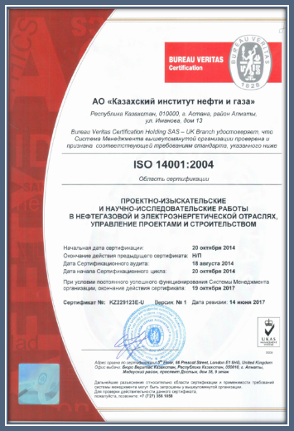
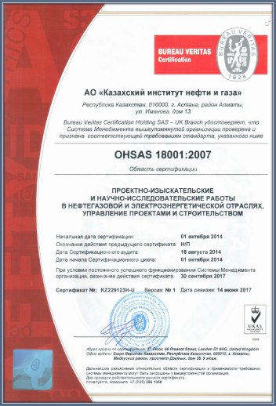
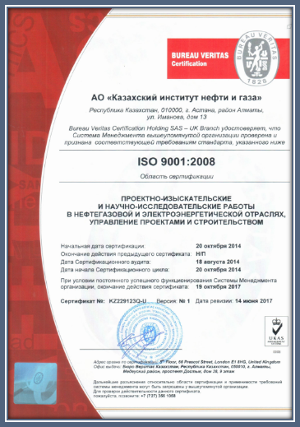
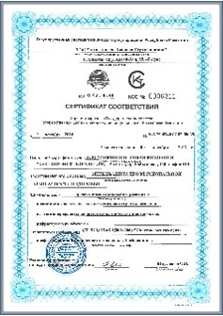
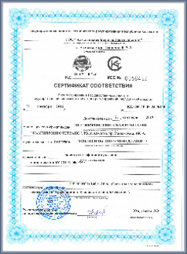
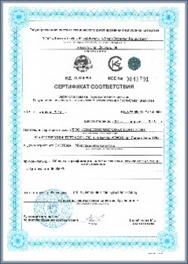
Интегрированная система менеджмента
01
ISO 14001:2004 – Система менеджмента окружающей среды
02
ISO 18001:2007 – Система менеджмента профессиональной безопасности и здоровья
03
ISO 9001:2008 – Система менеджмента качества
01
02
03
04
СТ РК ИСО 9001: 2009 – Система менеджмента качества
05
СТ РК ИСО 14001:2006 – Система экологического менеджмента
06
СТ РК OHSAS 18001:2008 – Система менеджмента профессиональной безопасности и здоровья
04
05
06

Slide 11
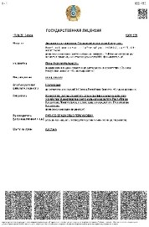
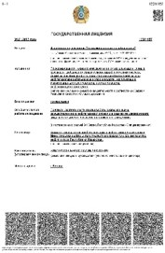
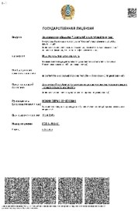
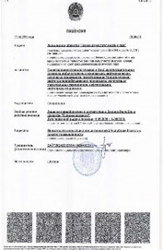
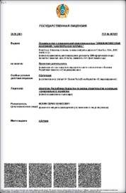
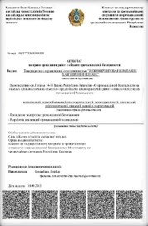
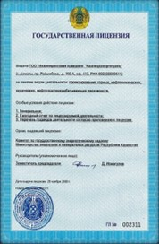
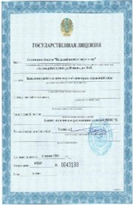
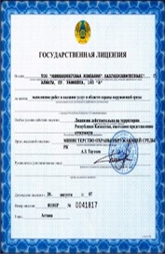

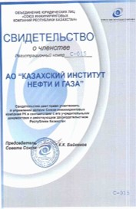
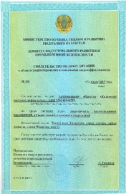
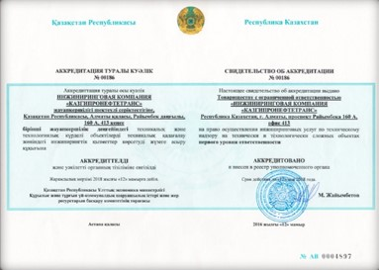
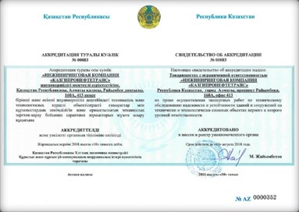
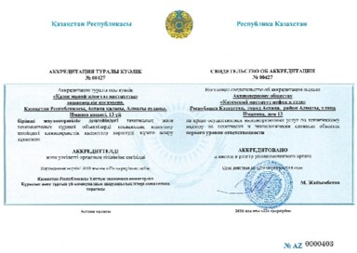
АО «КИНГ» обладает всеми необходимыми лицензиями

Slide 12
АО КИНГ

Slide 13
АО КИНГ
АО «КИНГ» одна из крупнейших инжиниринговых компаний в Республики Казахстан, обладающая огромным опытом и предоставляющая услуги в проектировании и комплексном научно-инжиниринговом обеспечении объектов нефтегазовой и электроэнергетической отраслей на территории страны.
Год основания
Мы принимаем активное участие в крупнейших проектах по освоению месторождений страны, а также в программах модернизации нефтепроводов, строительства газопроводов, комплексного изучения осадочных бассейнов Казахстана.
2002
АО «КИНГ» представлен в:
г. Алматы - головной офис;
г. Астана – филиал;
АО «Казахского Института Нефти и Газа» состоит из опытных и подготовленных профессионалов, готовых к выполнению самого широкого спектра инжиниринговых работ.
более
600 сотрудников
Казахстан

Slide 14


Профиль деятельности
АО «КИНГ»
Проектирование
Строительство
НИОКР
Экспертизы
АО «КИНГ» оказывает комплексные инжиниринговые услуги, а также осуществляет научно-исследовательскую деятельность в нефтегазовой и энергетической отраслях РК.
Проектирование
НИОКР
ТЭР, ТЭО, Опыт выполнения морских проектов, исполнительная документация, ПСД, Пред-ОВОС, Рабочий проект, технологические процессы
Комплексные научные исследования и аналитика, научная поддержка разработки стратегических и программных документов, разработка нормативно-технических документов, разработка новых технологий в области нефтехимии, ООС.
Строительство
Экспертизы
Авторский надзор, техническая диагностика, технадзор и сопровождение, исполнительная документация
Проверка и корректировка технической документации, разработка специальных технических условий, техническое сопровождение, экспертные решения.

Slide 15
ТОО ИК «Казгипронефтетранс»

Slide 16
ТОО «ИК «КГНТ»
КГНТ является инжиниринговой компанией Республики Казахстан, предоставляющей весь комплекс услуг по индустриальному и гражданскому проектированию, управлению проектами и инжинирингу. В группе КИНГ с 2007 г.
Год основания
За 43 года КГНТ запроектировала и обеспечила ввод в эксплуатацию более 1000 объектов.
1974
ТОО КГНТ представлен в:
г. Алматы - головной офис, общей площадью 5048 м2;
г. Астана – представительство;
г. Атырау – Проекно-Конструкторский Центр (ПКЗ АНПЗ);
Офисы совместных предприятий КГНТ в г. Лондон, Фарнборо, Атырау и Алматы.
Команда из более чем 750 высококвалифицированных специалистов, имеющих обширный опыт работы в различных дисциплинах проектирования, а также технический и управленческий потенциал.
Более 750 сотрудников
Казахстан
Украина
Великобритания

Slide 17





Профиль
Деятельности ТОО «КГНТ»
Мегапроекты в нефтегазовой отрасли
Развитие морского порта
Реконструкция АНПЗ, Модернизация Павлодарского НХЗ, Модернизация и реконструкция Шымкентского НПЗ, Освоение месторождения Кашаган.
Участие в разработке концепции развития морского порта и схема генерального плана п.Курык.
Гражданское проектирование
Техническое регулирование
Международная специализированная выставка Астана EXPO-2017
в нефтегазовой и строительных отраслях: государственной и отраслевой НТД; адаптация международных и национальных стандартов; специальные технические условия.
Проекты в электроэнергетике
Участие
Строительство ветровой электростанции «Астана EXPO-2017» мощностью 100 МВт,
В работе технических комитетов.

Slide 18
АО НИПИ Каспиймунайгаз

Slide 19
АО НИПИ
КаспийМунайГаз
АО «Научно-Исследовательский и Проектный Институт «Каспиймунайгаз» является одним из ведущих институтов Казахстана, сохранившая лучшие традиции проектно-конструкторских бюро СССР. В настоящий момент в институте работают опытные специалисты, создавшие себе репутацию своими качественными проектами известными не только в Казахстане
Год основания
По проектам института, введены в разработку крупные месторождения Казахстана и России (Западная Сибирь)
1940
Команда из более чем 200 высококвалифицированных специалистов, имеющих обширный опыт работы в различных дисциплинах проектирования, проведения изыскательных и геологоразведочных работ с собственной лабораторией.
Более 200 сотрудников
Казахстан

Slide 20



Профиль
Деятельность АО НИПИ Каспиймунайгаз
Инженерная геология
Инженерно-геологические изыскания; бурение в акватории водоемов и рек; полевое исследование грунтов; гидрогеологические исследования; электрометрические работы
Инженерная геодезия
Съемки подземных коммуникаций и сетей; Полевое трассирование трубопроводов; Геодезические наблюдения, Батиметрическая съемка, Морское изыскание
Лаборатория
Исследования грунтов, определение физико-механических свойств грунтов; определение химических свойств грунтов и грунтовых вод
Проектирование
Технологическое; В сфере промышленного и гражданского строительства, Электроснабжение, Контроль Автоматизация и Связь; Водоснабжение и канализации; Промышленная безопасность и Экология

Slide 21
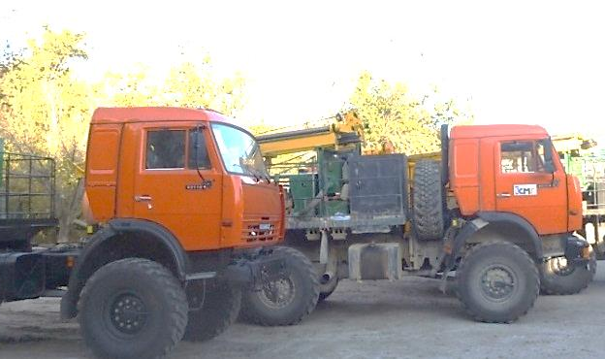
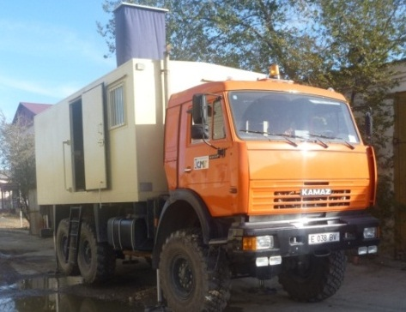
Используемое оборудование
Буровая установка ПБУ-2 (Передвижная буровая установка) на базе КамАЗ с буровыми инструментами предназначена для бурения инженерно-геологических, сейсморазведочных, гидро- и геологоразведочных, а также скважин различного назначения при выполнении строительных работ - 3 единицы.
Установка статического зондирования грунтов УСЗГ-20.01 на базе Камаза (Полная масса установки – 20 тонн.) служит для надавливания зондировочного инструмента в грунт с целью определения параметров грунта - 1 единица.

Slide 22


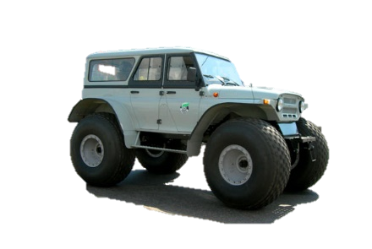
Используемое оборудование
Toyota Hilux – предназначен для передвижения и эвакуации при полевых изысканиях – 3 единиц.
Nissan Pickup - предназначен для передвижения и эвакуации при полевых изысканиях – 3 единиц.
Вездеход полноприводный, плавающий на шинах сверхнизкого давления производства ООО «НИТРА» (УАЗ «НИТРА»). Предназначен для передвижения по трудно проходимым участкам таким как сор, заболоченные участки, пески, мелкие водоемы – 1 единица.

Slide 23
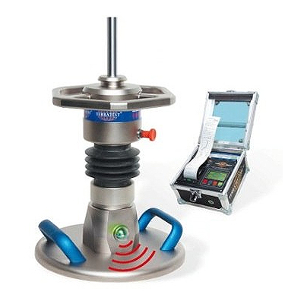
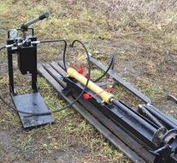
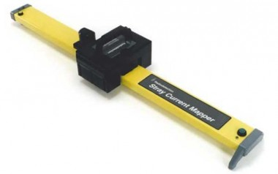
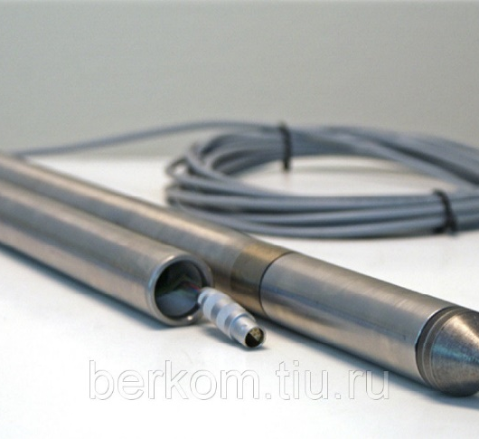
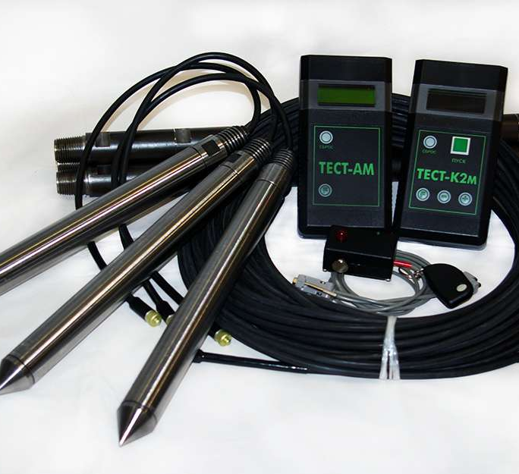
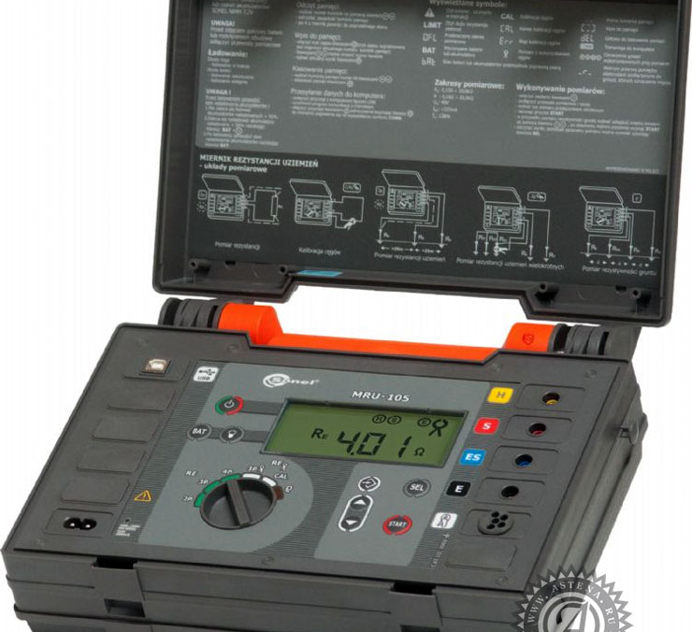
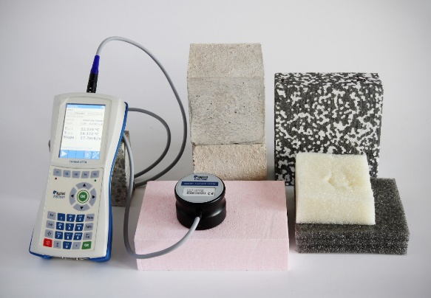
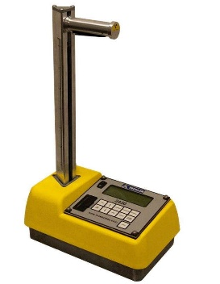
Используемое оборудование
оборудование
Измеритель плотности грунта TERRATEST 3000 GPS 1 комплект
Устройство выдавливания керна УУВ1-3 3 комплекта
Зонд Memocone III (CPTU)
2 комплекта
Зонд Memocone III (CPTU) – 2 комп.
Комплект аппаратуры ТЕСТ-К2 (СРТ) – 3 комп.
Измеритель параметров заземляющих устройств MRU-105
Измеритель теплопроводности Isomet 2114 - 1 комп.
Радиоизотопный измеритель плотности грунта Troxler – 1 комп.

Slide 24
Используемое оборудование
оборудование
Измеритель плотности грунта TERRATEST 3000 GPS 1 комплект
Устройство выдавливания керна УУВ1-3 3 комплекта
Зонд Memocone III (CPTU)
2 комплекта
Зонд Memocone III (CPTU) – 2 комп.
Комплект аппаратуры ТЕСТ-К2 (СРТ) – 3 комп.
Измеритель параметров заземляющих устройств MRU-105
Измеритель теплопроводности Isomet 2114 - 1 комп.
Радиоизотопный измеритель плотности грунта Troxler – 1 комп.

Slide 25
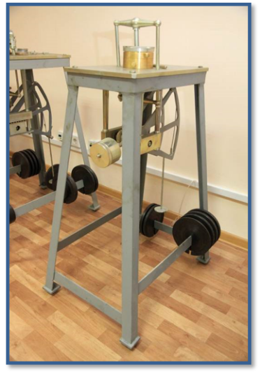
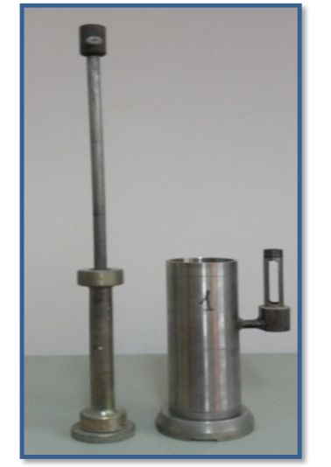
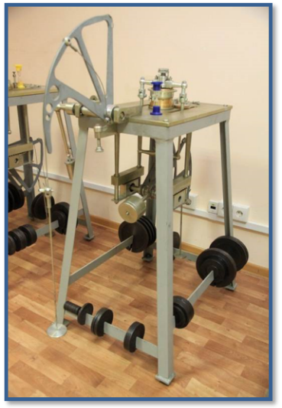
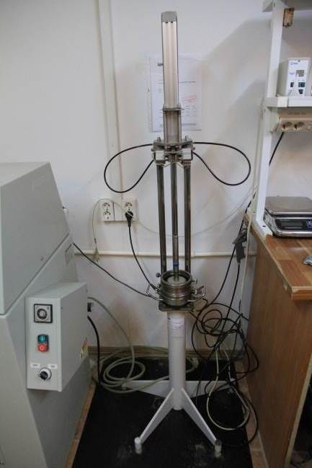
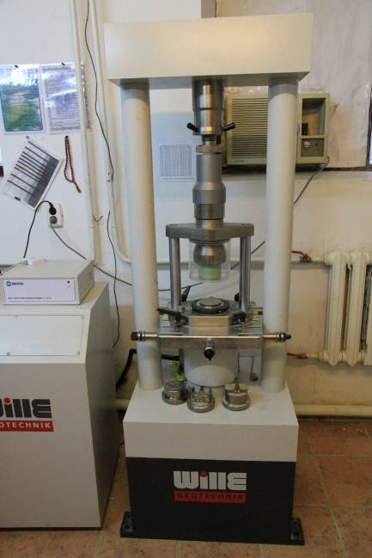
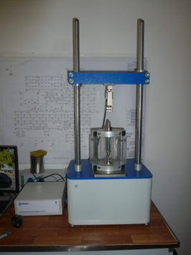
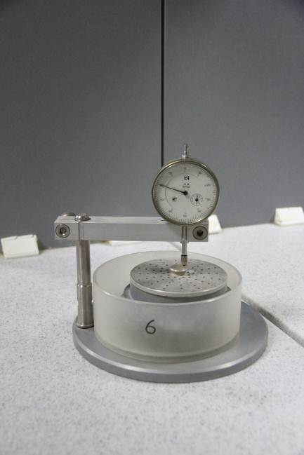
Используемое оборудование
Лаборатория исследования грунтов
Прибор компрессионного сжатия «КПР-1»
Прибор определения коэффициента фильтрации грунтов
Прибор для испытания грунтов на сдвиг «ПСГ-3м»
Прибор ПСУ стандартного уплотнения грунта
Установка на сжатие для скальных грунтов
Прибор для одноосного растяжения
Прибор для определения набухания грунтов

Slide 26
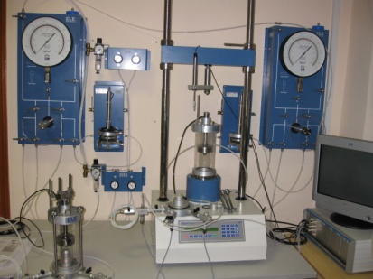
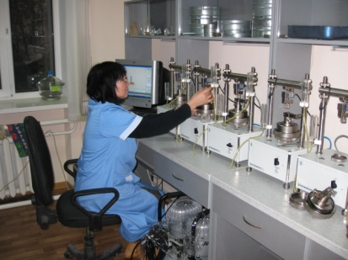
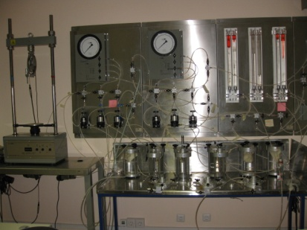
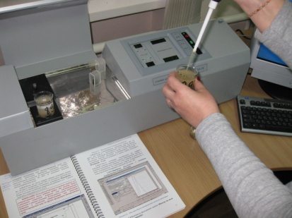
Используемое оборудование
Лаборатория исследования грунтов
Определение физико-механических свойств грунтов, химических свойств грунтов и грунтовых вод
Прибор трехосного сжатия «ELE», Англия
(British standard)
Измерительно вычислительный комплекс АСИС
Прибор трехосного сжатия «Controls» Италия ASTM (Американский стандарт)
Лазерный анализатор размеров частиц «Ласка»

Slide 27
ОСНОВНЫЕ ПРОЕКТЫ

Slide 28
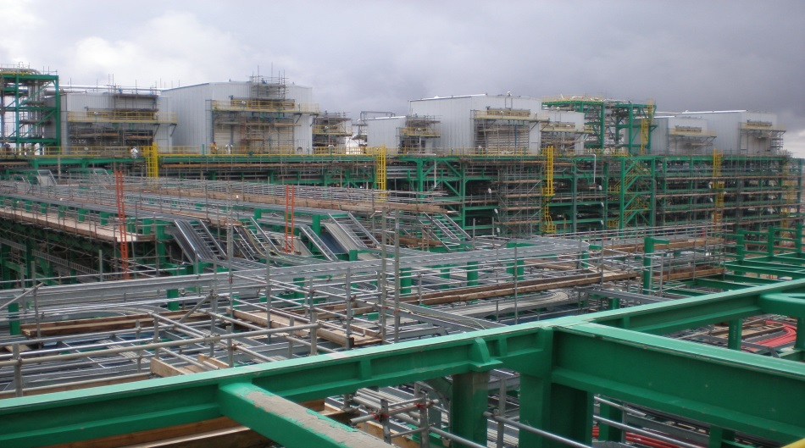

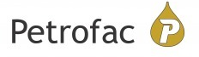


Партнеры:
Строительство завода по производству полиэтилена с объектами инфраструкруты на Карабатане
Проект предусматривает строительство следующих объектов:
-Газофракционирующая установка (ГФУ) в районе Тенгиза;
-Магистральный газопровод транспортировки этана;
-Трубопровод подачи сырьевого газа с ТШО до ГФУ;
-Трубопровод возврата сухого газа с ГФУ до трубопровода ТШО – GEEP;
-Вахтовый поселок в районе ГФУ.
Суммарная мощность производства полиэтилена 800 000 тонн/год, который вырабатывается на установке комбинированного действия для попеременного получения линейного полиэтилена низкой или высокой плотности (LLDPE/HDPE Swing Process).

Slide 29
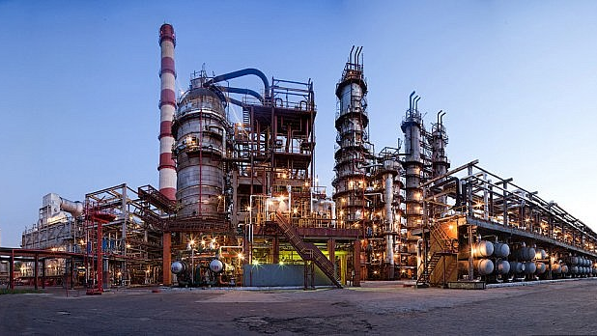

Партнеры:
Проект модернизации Павлодарского НХЗ
(Разработка проектно-сметной документации – стадия проект)
Увеличение производительности с 6 до 7,5 млн. тонн/год по переработке сырой нефти;
Увеличение глубины переработки нефти до 90% и более;
Увеличение качества выпускаемой продукции до соответствия требованиям стандарта Евро 4 и выше.

Slide 30
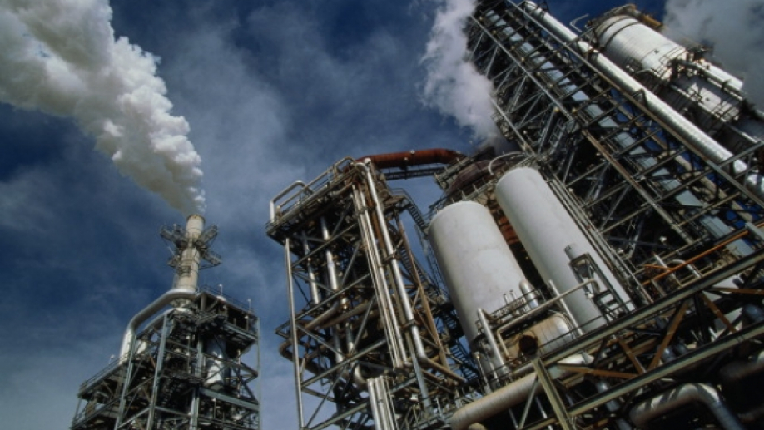

Партнеры:
Модернизация и реконструкция Шымкентского НПЗ
Увеличение произодительности с 6 до 7 млн. тонн/год по переработке сырой нефти;
Улучшение качества выпускаемой продукции до соответствия требованиям стандарта Евро-4 и выше.

Slide 31
№ | Наименование объекта | Заказчик |  | Виды работ |  |  | Год |  | Технические данные
НЕФТЕГАЗОПЕРЕРАБОТКА – DOWNSTREAM
1 | Авторский надзор на объекте «Строительство установки производства серы (А710), установка регенерации амина (С850), установка отпарки кислых стоков – (С500 и 600), установка грануляции серы (С840)» в рамках проекта "Модернизация ПНХЗ |  | ТОО "Павлодарский нефтехимический завод" |  | Авторский надзор | 2018 |  | Установка производства серы предназначена для извлечения серы из кислых газов не менее 99,9% по массе. Установка регенерации амина предназначена для извлечения из насыщенного амина кислого газа (Н2S) и регенерации раствора амина до 45% МДЭА с максимальным содержанием смеси (H2S+CO2) до 0.01 mol/mol (МДЭА) и подачи его на технологические процессы ТОО «ПНХЗ». Установки отпарки кислых стоков предназначена для извлечения кислых газов и подачи оставшихся стоков на очистные мощности ТОО «ПНХЗ».
2 | Выполнение адаптации РД на строительство установок производства серы, грануляции серы, отпарки кислых стоков и установка регенерации амина в рамках «Проекта модернизации ПНХЗ г. Павлодар» |  | ТОО «Павлодарский нефтехимический завод» |  | РД | 2017
2 | Выполнение РП для строительства "Установки производства водорода на Павлодарском НХЗ" |  | ТОО «Павлодарский нефтехимический завод» |  | РП | 2018 |  | Проектная мощность: 20 000 нм3/час водорода, чистой 99,9% при 100% загрузке Установки
3 | Выполнение сметы на ввод в эксплуатацию объектов 1-го Пускового комплекса Проекта «Модернизация Павлодарского нефтехимического завода» |  | ТОО «Павлодарский нефтехимический завод» |  | сметы на ввод в эксплуатацию | 2017 |  | производства моторных топлив, соответствующих требованиям экологических классов К-4, К-5.
4 | «Авторский надзор за ходом строительства объектов 2 этапа проекта «Модернизация и реконструкция Шымкентского НПЗ ТОО «ПКОП» |  | ТОО «ПетроКазахстан Ойл Продактс» |  | Авторский надзор | 2017 |  | Обеспечения соответствия принятых проектных решений и соблюдения нормативных требований в ходе строительства
5 | Корректировка ТЭО «Строительство комплекса глубокой переработки нефти на АНПЗ» |  | ТОО «АНПЗ» |  | ТЭО | 2017 |  | Переработка тяжелых остатков нефти
6 | Корректировка проекта «Комплекс глубокой переработки нефти на Атырауском НПЗ» |  | ТОО «АНПЗ» |  | Корректировка проекта | 2017
7 | Оказание услуг по адаптации РД за строительством объекта «Комплекс глубокой переработки нефти на Атырауском НПЗ» |  | ТОО «АНПЗ» |  | РД | 2016
8 | «Проверка соответствия проектной документации, разрабатываемой Генподрядчиком по проекту «Модернизация ШНПЗ» |  | ТОО «Казахстанский Филиал «CPECC» |  | Адаптация проектной документации | 2016 |  | Доведение мощности переработки нефти до 6 млн. тонн в год, увеличение глубины переработки, увеличение выхода светлых нефтепродуктов, повышение качества топлива до Евро - 4; Евро - 5.
9 | "Завод по производству сжиженного природного газа" |  | ООО "Синьцзянская нефтяная компания "Гуанхуэй" |  | Рабочий проект | 2016 |  | Объем переработки сжиженного природного газа - 100 млн кубометров, с перспективой увеличения мощности до 300 млн.
10 | Разработка ПСД и сертификации применяемого оборудования для объекта «Установка точечного налива нефтепродуктов» на Шымкентском НПЗ для «ПКОП» |  | «Automation in GUS GmbH» |  | Разработка ПСД | 2016 |  | Обеспечение бесперебойной отгрузки светлых нефтепродуктов, оптимизация уровня автоматизации

Slide 32
11 | «Проверка рабочей документации разрабатываемой СРЕСC для ШНПЗ» | ТОО «Казахстанский Филиал «CPECC» | Проверка РД | 2015 | Проверка соответствия рабочей документации казахстанским стандартам и утвержденным на стадии «Проект» проектным решениям
12 | Проектирование объектов строительства «Интегрированного газохимического комплекса в Атырауской области | ТОО «KLPE» | Разработка специальных технических условий (СТУ) | 2015 | В состав объектов проектирования и строительства ИГКХ входят следующие объекты: - Завод по производству полиэтилена с объектами инфраструктуры на Карабатане; - Газофракционирующая установка (ГФУ) в районе Тенгиза; - Магистральный газопровод транспортировки этана. - Трубопровод подачи сырьевого газа с ТШО до ГФУ, трубопровод возврата сухого газа с ГФУ до трубопровода ТШО – GEEP. - Вахтовый поселок в районе ГФУ.
13 | «Модернизация и реконструкция Шымкентского НПЗ | ТОО «ПетроКазахстан Ойл Продактс» | Корректировка технико-экономического обоснования (ТЭО) | 2015 | Доведение мощности переработки нефти до 6 млн. тонн в год, увеличение глубины переработки, увеличение выхода светлых нефтепродуктов, повышение качества топлива до Евро - 4; Евро - 5.
14 | Проект Ранняя фаза 1 «Модернизация Павлодарского НХЗ» | АО «Павлодарский НХЗ» Генеральный подрядчик- Technip Italy S.p.A., | 1- Сбор исходных данных для проектирования, 2- инженерные изыскания, 3- разработка ПСД по объектам обще -заводского хозяйства (ОЗХ) и адаптация всей документация, разработанной Technip. | 2014 | Переработка Западно-Сибирской нефти 6 млн. тонн в год и выпуск бензинов и дизельного топлива (летнее) класса К4 (экологический класс топлива). Производство изомеризата –высокооктанового компонента товарного бензина, для последующего выпуска бензинов класса К4 (экологический класс топлива).
15 | Проект «Модернизация и реконструкции Шымкентского НПЗ» | ТОО «ПетроКазахстан Ойл Продактс» Генеральный подрядчик Technip Italy S.p.A. | Стадия «Проект» Адаптация технического раздела и разработка инженерных разделов проекта | 2013-2014 | Доведение мощности переработки нефти до 6 млн. тонн в год. Повышение качества топлива до евро 4; евро 5.
16 | «Установка изомеризации с блокам предварительной гидроочистки сырья на Шымкентском НПЗ ТОО «ПКОП» | ТОО «ПетроКазахстан Ойл Продактс, генеральный подрядчик - «Technip Italy» | Стадия «Проект» Адаптация технического раздела и разработка инженерных разделов проекта | 2013-2014 | Мощность установки 600,000 тонн/в год. Повышение качества топлива до евро 4; евро 5.
17 | Реконструкция Шымкентского НПЗ для «ПКОП» | АО «ПетроКазахстан Ойл Проктс» Генеральный подрядчик -Technip Itly S.p.A | Технико-экономическое обоснование | 2011 | Повышение качества готовой продукции (бензина и ДТ) Евро4-5. Мероприятия по увеличению глубины переработки нефти
18 | Модернизация Павлодарского НХЗ | Павлодарский НХЗ Генеральный подрядчик -APS Engineering Company Roma S.p.A. | Услуги по Технико-экономическому обоснованию | 2010- 2011 | Модернизация Павлодарского нефтехимического завода для повышения производительности и глубины переработки нефти для целей соответствия производимых нефтепродуктов стандарту ЕВРО-5
19 | Разработка ПСД по проекту «Производство дорожных битумов на Актауском заводе пластических масс» | АО НК «КазМунайГаз» | Выполнение проектно-изыскательских работ. Сбор исходных данных. Разработка Проекта. Согласование, экспертиза | 2009 | Производство дорожных битумов включает в себя установку атмосферной и вакуумной перегонки; установку окисления гудрона и систему высокотемпературного теплоносителя; установку затаривания битума. Общая производительность завода-до 500 тыс. тонн битумов в год; Железнодорожная эстакада налива осветлённой нефти (560 тыс. тонн в год) и вакуумного газойля (226 тыс. тонн в год)
20 | Комплекс глубокой переработки нефти на Атырауском НПЗ | АО ТД "КазМунайГаз" | Технико-экономическое обоснование | 2008 | Переработка тяжелых остатков нефти. Комплекс рассчитан на производство 5.0 млн.тонн нефти на Атырауском НПЗ
21 | Строительство объектов инфраструктурного обеспечения первого интегрированного нефтехимического комплекса | ТОО Karabatan Power Station | Выполнение технико-экономического обоснования | 2007 | Строительство инфраструктурных объектов нефтехимического комплекса по производству полиэтилена и полипропилена

Slide 33
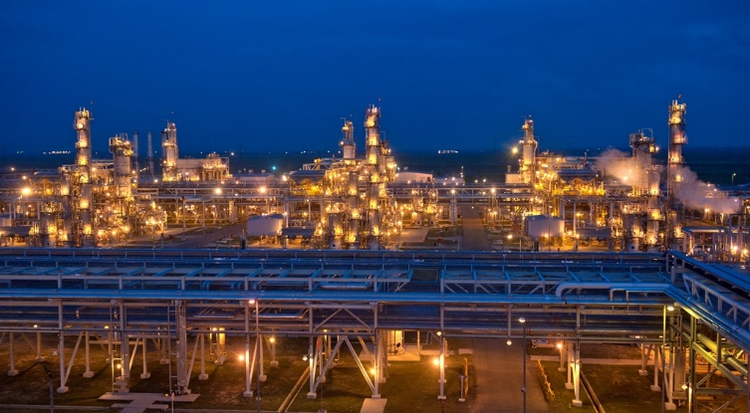
Месторождения Карачаганак
Объекты проектирования:
Две дополнительные технологические линии стабилизации конденсата и установки подготовки газа (КПК2);
Станции обратной закачки газа и воды в пласт; Внутрипромысловые трубопроводы и система сбора;
Комплекс утилизации отходов;
Линии электропередач/подстанции;
Объекты инфраструктуры;
Административно-гостиничный комплекс для буровиков и строителей.
Состав проектных работ:
Декларация о намерениях;
ТЭО;
Согласование.

Slide 34

Месторождение Кашаган
Месторождение Кашаган – одно из самых крупных и сложных морских месторождений, открытых на сегодня. Контракт на проектирование, закупки и строительство (EPC)
Технологические сооружения наземного комплекса на Западном Ескене
Железнодорожный погрузочный терминал и
Производственные операции на морском комплексе месторождения Кашаган
Проектирование
Магистральные и промысловые трубопроводы
Разработка месторождения
Строительство центров бурения
Изыскания
Предварительные геотехнические изыскания для стадии FEED
Исследования
Программа «Исследование морского дна и геологических опасностей а также геотехнические исследования для разработки месторождений Кашаган, Каламкас, Актоты, Кайран»
ТЭО
Технико-экономическое обоснование строительства инфраструктуры на дальнейших фазах развития Кашагана

Slide 35

Кашаган (EPC)
Установка комплексной подготовки нефти и газа «Болашак» в Западном Ескене, включая железнодорожный погрузочный терминал, а также для производственных объектов морского комплекса на месторождении Кашаган.
Область применения:
концептуальное и рабочее проектирование;
услуги по технической поддержке, специализированные инженерно-технические работы, подготовка ТЭО;
управление проектом и контроль за реализацией проекта;
управление вопросами ОЗТОСиБ в ходе всей деятельности по КОНТРАКТУ;
строительство, монтаж, технологические подключения, предпусковые работы, пусконаладка и завершение работ;
управление работами по изготовлению в рамках объема работ по КОНТРАКТУ;
оценка затрат и контроль затрат;
управление вопросами ОК/КК;
управление показателями результативности;
управление закупками;
управление рисками.

Slide 36

Месторождение Алибекмола
Первый крупный национальный проект, выполнявшийся консорциумом казахстанских контракторов на основе EPC контракта.
Общие инвестиции – 80 млн. USD
Объемы работ:
Системы закачки воды;
Система топливного газа;
Центральная станция системы подготовки нефти и газа;
Виды работ, выполнявшиеся КИНГ:
Инженерные изыскания;
Проектирование;
Закупки;
Управление проектом;
Строительство.

Slide 37

Месторождение Дунга
Месторождение Дунга расположено в Мангистауской области и разрабатывается Maersk Oil Kazakhstan. Площадь 281 км2
Проектирование системы сбора и расширения CGF/DGU
Работы:
Изыскание, проектно-техническая документация и детальное проектирование
Продолжительность: около 1,5 лет
Типы работ:
Топографические и геотехнические изыскания;
Проектные расчеты;
Подготовка проектной документации.

Slide 38

Месторождения Жемчужины
Жемчужины – офшорное месторождение, расположенное в 60 км. к северо-востоку от Баутино и разрабатываемое Caspian Meruert Operating Company (CMOC)
Жемчужины состоит из структур Хазар, Ауэзов, Нарын и Тулпар.
Виды работ, выполненных КИНГ:
ТЭО
Пред-ОВОС
Концептуальное проектирование

Slide 39

Каспийский Трубопроводный Консорциум
Объемы работ:
Разработка ПСД
Инженерно-геодезические работы
Инженерно-геологические и электрометрические работы
Пропускная способность: 30 млн. тонн в год
Предусмотрено расширение до 67 млн. тонн в год.

Slide 40

Нефтепровод Атырау-Самара (700 км.)
Цель проекта:
Оценка технической возможности, экономической эффективности проекта по обеспечению транспортировки дополнительных 10 млн. тонн легкой нефти из ресурсов РК по нефтепроводу Атырау-Самара в направлении порта Новороссийск.
Объемы работ:
Разработка ТЭО

Slide 41
Нефтепровод Атырау-Самара (700 км.)
Цель проекта:
Оценка технической возможности, экономической эффективности проекта по обеспечению транспортировки дополнительных 10 млн. тонн легкой нефти из ресурсов РК по нефтепроводу Атырау-Самара в направлении порта Новороссийск.
Объемы работ:
Разработка ТЭО

Slide 42

Строительство магистрального газопровода «Запад-Север-Центр»
Цель проекта:
Выработка оптимальных проектных решений для строительства магистрального газопровода в целях обеспечения стабильных поставок газа в сверенные регионы Казахстана, г. Астана и Карагандинскую область
Объемы работ:
Инженерные изыскания
ТЭО
Проектно – сметная документация разработана в два этапа – проект и рабочая документация
Информация
Диаметр газопровода – 720 мм;
Давление газа в газопроводе – 5,4 МПа;
Потребление газа – до 1,5 млрд м3/ год;
Протяженность газопровода – 829, 8 км.

Slide 43

Газопровод Бейнеу-Бозой-Шымкент
Объемы работ:
Стадия ТЭО,
Разработка ПСД,
Проектно-изыскательские работы

Slide 44
Магистральный газопровод Карачаганак-Уральск
Цель проекта:
Проектом предусматривается строительство магистрального газопровода от Терминала КПК (Карачаганак) до Терминала п.Новенький (г Уральск) с подачей газа населенным пунктам в зоне газопровода: Тунгуш, Аксай, Приречное, Федоровка.
Точка врезки в трубопровод Оренбург - Новопсков расположена перед Компрессорной станцией «Уральск», расположенной неподалеку от поселка Новенький.
Объем продаж газа с существующих установок по очистке газа на КПК составляет: 120 млн.м3/год.
После расширения /модернизации установок по переработке газа на КПК объем составил: 500 млн.м3/год
Объемы работ:
Разработка «Проекта»
Разработка ПСД
Разработка «Рабочей документации»
Инженерные изыскания

Slide 45

Газопроводов «Казахстан-Китай»
КС-2 (Кереит) – Пропускная способность 40 млрд м3 газа в год; 3 ГТУ, общая мощность 47,87 МВт.
КС-7 (Шелек) – Пропускная способность 30 млрд м3 газа в год; 4 ГТУ, общая мощность 60,22 МВт.
Объемы работ:
Разработка рабочей документации

Slide 46

Проекты ТШО
Проектирование расширения производства:
Проект будущего расширения ТШО (FGP TCO)
Фаза 3 – FEED
Фаза 4 – EPCM
Реконструкция завода второго поколения
Проектирование развития инфраструктуры:
Проект по утилизации серы

Slide 47

Судостроительный завод ТЭО
Разработка ТЭО проекта основана на Совместном меморандуме о взаимопонимании, подписанного КМГ и Eni E&P в Астане 1-го октября 2009 и последовавшего Соглашения о Сотрудничестве, подписанного КМГ и Eni E&P в Риме 5-го ноября 2009 года;

Slide 48

РАЗРАБОТКА ТЭО «ЦЕНТР ИССЛЕДОВАНИЯ ЭНЕРГИИ АСТАНА ЭКСПО – 2017
Цель проекта:
КГНТ впервые участвует в гражданском строительстве - Мега проект государственного значения Международная выставка ЭКСПO – 2017 г. Астана. Здание, которое проектирует наша компания, является многофункциональным. В нем находятся несколько организаций различного назначения, а именно: ГЦОУ ДВД (городской центр оперативного управления ДВД), АО «Астана Innovations», ЦОД (Центр обработки данных) города Астана, оперативная группа службы «051», ГРП (Головной распределительный пункт), Медиа-центр выставки ЭКСПО.Павильон Казахстан – главный павильон выставки с общей площадью 5000 кв.м
Технико-экономические показатели здания:
Строительный объем – 11 9384,0 м3
Площадь застройки – 9 470,0 м2
Общая площадь – 11 756,0 м2

Slide 49

Разработка проекта «Строительство ветровой электростанции «Астана ЕХРО-2017» мощностью 100 МВт, для преобразования энергии ветра» совместно с компанией ТОО «ГеоПроектСтрой»
Поставку и монтаж оборудования (ветрогенераторы) осуществляет датская кампания «VESTAS».
Месторасположение ветрогенераторов предусмотрено на территории Булаксайского сельского округа, вблизи поселка Костомар, в 40 км от г. Астаны.
Проектом предусмотрено применение арктического пакета, который позволяет бесперебойно и надежно работать оборудованию, при отрицательной температуре воздуха до – 400 С мороза. Также предусмотрено изготовление лопастей из углеводородных волокон, которые до 40% легче по сравнению со стекловолокном.
Реализация данного проекта позволит сэкономить порядка 72 тыс. тонн угля в год, а также ограничить выбросы парниковых газов более чем на 150 тыс. тонн в год.
Технико-экономические показатели здания:
Ветрогенераторы – 30 шт
Мощность - 3,3 МВт (каждый)
Высота - 84 м
Диаметр лопастей – 117 м

Slide 50

Реконструкция Атырауского НПЗ
Корректировка ТЭО «Комплекс глубокой переработки нефти на Атырауском НПЗ»
Корректировка Проекта «Комплекс глубокой переработки нефти на атырауском НПЗ – Третий пусковой комплекс»
Адаптация РД «Комплекс глубокой переработки нефти на Атырауском НПЗ»
Авторский надзор за строительством комплекса глубокой переработки нефти на Атырауском НПЗ
ТОО «Атырауский НПЗ» имеет топливную схему переработки нефти с установками облагораживания бензина и дизельного топлива. Процессы углубления переработки нефти представлены на предприятии установкой замедленного коксования гудрона.
Проектная мощность завода по первичной переработке нефти - 5,0 млн.тонн/год.
Строительство Комплекса глубокой переработки нефти (КГПН) позволит увеличить глубину переработки нефти на ТОО «Атырауский НПЗ» и получить дополнительные объемы бензина и дизельного топлива, соответствующих требованиям Технического регламента Таможенного Союза (ТР ТС) (экологический класс К- 4, К- 5).
Проектная производительность КГПН - 2,4 млн. т/год по сырью.
Число часов работы комплекса - 7920 часов в году.
Режим работы - непрерывный.
Комплекс глубокой переработки нефти интегрирован с существующими установками.

Slide 51

Рабочий проект «Парк хранения сжиженного нефтяного газа в г. Атырау»
Решение о реализации проекта расширения парка хранения сжиженного углеводородного газа (СУГ) было принято согласно протокола Инвестиционного Комитета АО «КазМунайГаз – ПМ» №2 от 24.01.2014г. в связи с планируемым увеличением производства СУГ после ввода в эксплуатацию КГПН с 22 тыс. тонн/год до 226 тыс. тонн/год
Парк хранения сжиженного нефтяного газа предназначен для приема СНГ с АНПЗ, хранения его в резервуарном парке, отгрузки в железнодорожные вагон-цистерны, автоцистерны, баллоны и возврата части газа на АНПЗ на нужды производства.
На налив в железнодорожные и автоцистерны, согласно технологической схемы предусмотрена подача одорированного газа.
Проектом расширения Парка хранения СУГ предусмотрены следующие технологические сооружения:
Резервуарный парк СУГ-1 для хранения пропана и СПБТ;
Резервуарный парк СУГ-2 для хранения бутана и СПБТ;
Факельный сепаратор;
Блок одоризации газа;
Насосная станция перекачки СУГ;
Внутриплощадочные технологические коммуникации.

Slide 52

Цель проекта:
Исследование вопросов интеграции ветровых и солнечных электростанций в ЕЭС Казахстана и определение необходимых дополнительных мероприятий для достижения целевых показателей развития ВИЭ в РК до 2020 года и на дальнейшую перспективу до 2030 года.
НИР «Исследование по определению допустимого уровня развития ВИЭ при существующих возможностях ЕЭС Казахстана и необходимых условий развития ВИЭ на долгосрочную перспективу»
Цель проекта:
Исследование вопросов интеграции ветровых и солнечных электростанций в ЕЭС Казахстана и определение необходимых дополнительных мероприятий для достижения целевых показателей развития ВИЭ в РК до 2020 года и на дальнейшую перспективу до 2030 года.

Slide 53

Проектирование схем электрических сетей ЕЭС Республики Казахстан

Slide 54








































Наши Клиенты
И партнеры

Slide 55

Охрана труда, Техника безопасности
и Охрана окружающей среды
Аспекты охраны труда, техники безопасности и охраны окружающей среды являются самой значимой ценностью на пути к общему успеху.
Группа компаний КИНГ берет на себя ответственность за результативность функционирования системы управления охраны труда, техники безопасности и охраны окружающей среды, предоставляя для этого все необходимые ресурсы.

Slide 56

АО «Казахский Институт Нефти и Газа
ТОО «Казгипронефтетранс»
АО «НИПИ «КаспийМунайГаз»
АДРЕС
АДРЕС
АДРЕС
Республика Казахстан, 050000
г. Алматы, Алмалинский район
пр. Абылай хана 77
Республика Казахстан, 050016
г. Алматы, Алмалинский район
пр. Райымбека, 160 А
Республика Казахстан, 060007,
г. Атырау, ул. Абая 5
ТЕЛЕФОН
ТЕЛЕФОН
ТЕЛЕФОН
+7 727 330 65 00
+7 727 258 33 67
+7 727 258 39 20
+7 7122 99 28 04
+7 7122 99 28 82
EMAIL
EMAIL
EMAIL
Almaty.info@king.kz
info@kgnt.kz
kaspimunaigaz@@cmg.kz
WEB
WEB
WEB
www.king.kz
www.kgnt.kz
www.nipi-cmg.kz

Slide 57
Благодарим
АО «КИНГ»
г. Алматы
За внимание!
2018 г.

